Slide 1

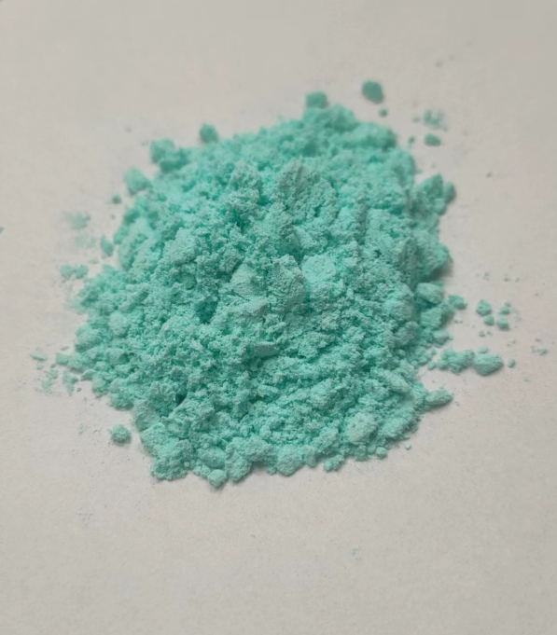
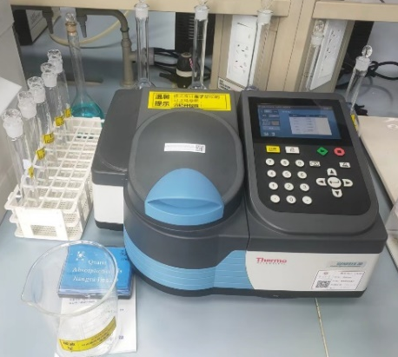
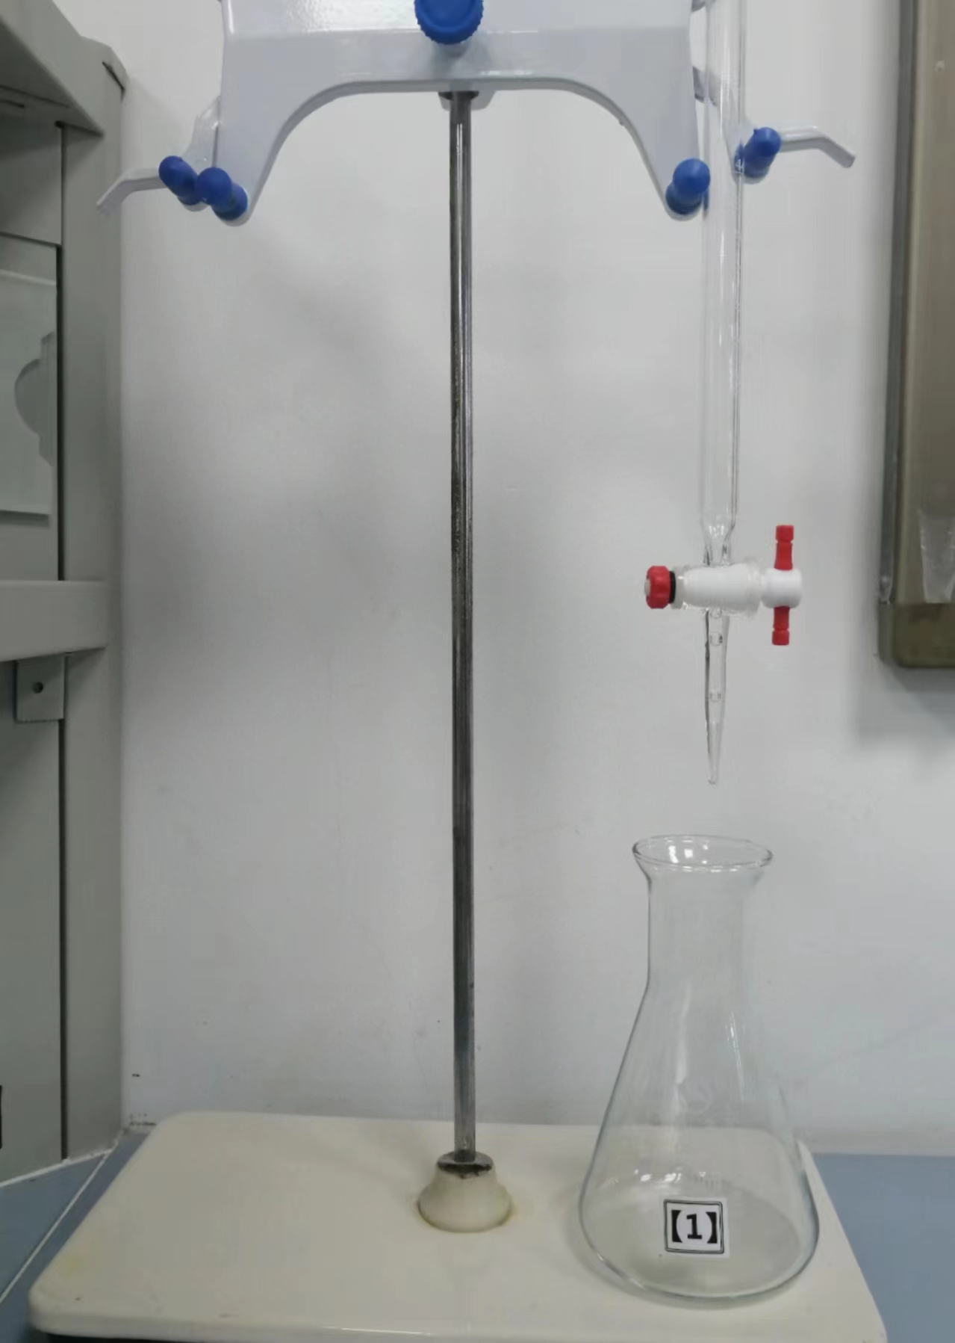
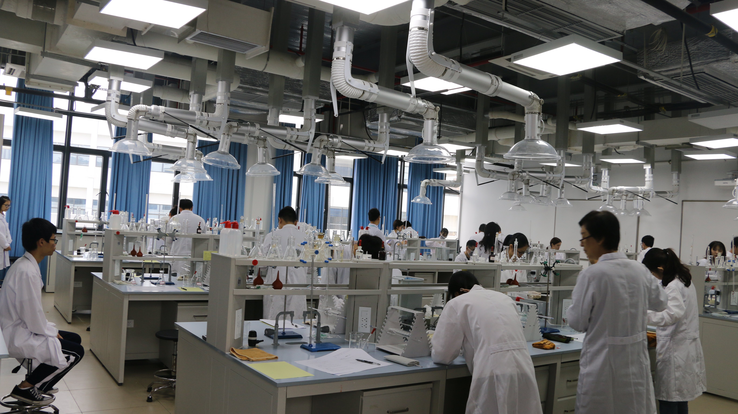
第一届广东省大学生化学实验竞赛
比较法测定碘酸铜溶度积的实验方法探讨与实践
时间：2024.7.13
地点：华南理工大学
延时文字

Slide 2
主目录
选题意义
仪器和试剂
实验结果与讨论/亮点
Significance of The Subject
Instruments and Reagents
Experimental results and discussion
/highlights
1
3
5
2
4
实验原理
实验步骤/方法
Experimental principle
Experimental procedure or method
延时符

Slide 3
Part 1
选题背景
选题意义
研究思路

Slide 4

选题背景
教学现状
难溶电解质的沉淀溶解平衡是无机化学的重要内容，其平衡常数
又称溶度积常数的测定是无机化学实验中重要的实验之一
传统教材中以氨水为显色剂采用分光光度计测量铜离子的浓度，然后计算出溶度积常数（K_{sp}），
但在教学实践中我们发现存在一些亟待解决的问题。
延时符

Slide 5
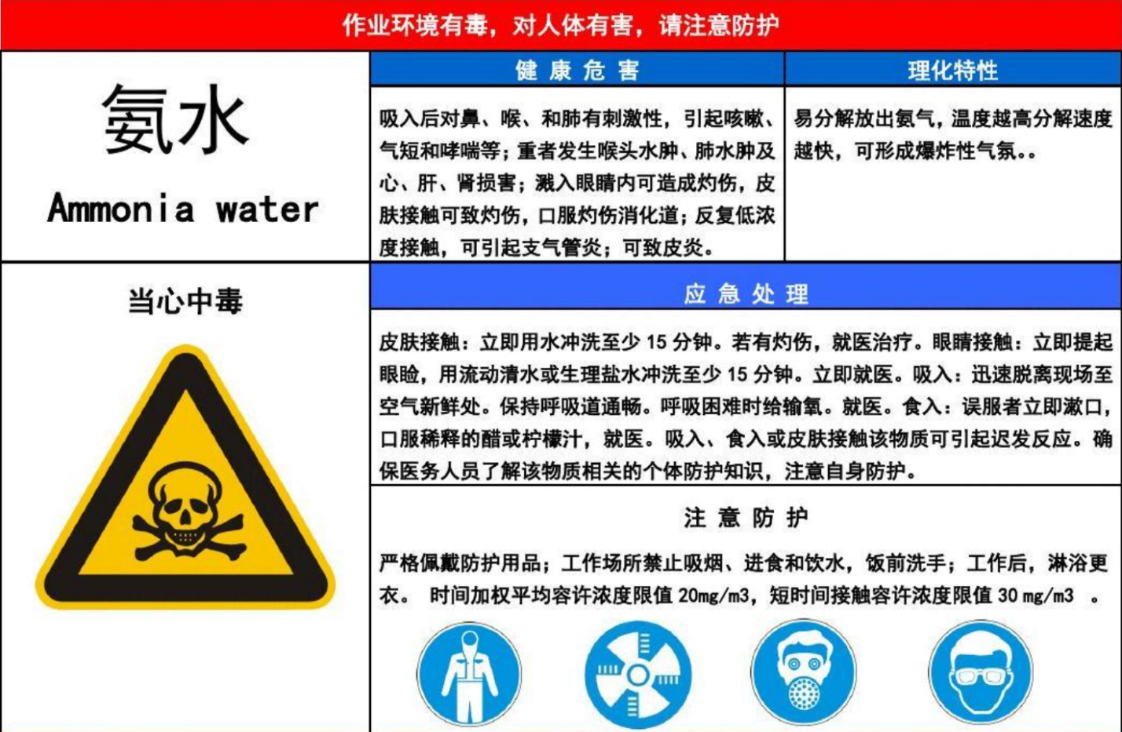
选题背景
存在问题1：氨水有危害
氨水散发出强烈刺激性气味且具有腐蚀性，易对学生和环境构成潜在风险
延时符

Slide 6
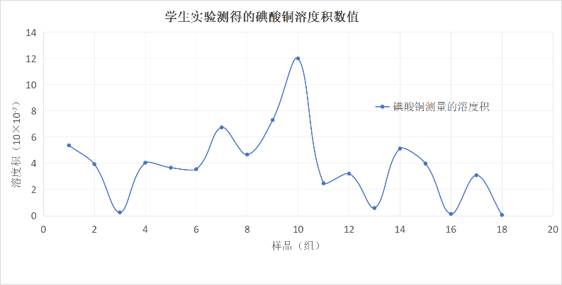
选题背景
存在问题2：评价标准模糊
评价标准模糊
学生实验测得的碘酸铜溶度积数值
1
温度不同
学生控温的差异化，目前基础实验室整个实验操作温度统一控制在同一温度（25℃）存在较大困难
2
理论值是指纯碘酸铜的饱和溶液，但实际实验中不可避免溶液中存在不同量的除铜离子和碘酸根以外的离子，这使得饱和溶液的溶度积存在差异化，学生测出的K_{sp}在很大范围内是合理的（文献值：1.4×10⁻⁷至6.94×10⁻⁸）
受
纯度差异
延时符

Slide 7
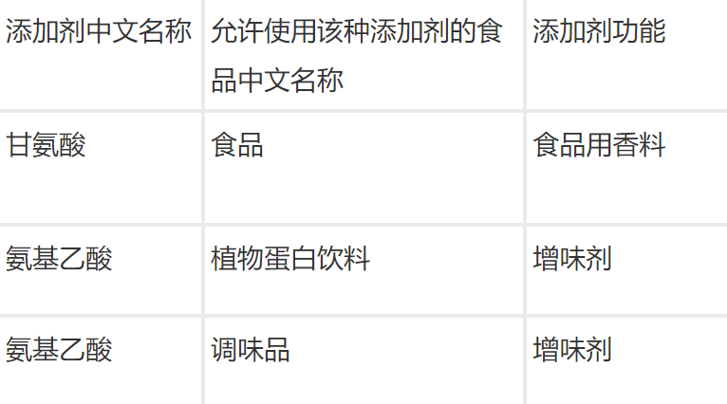
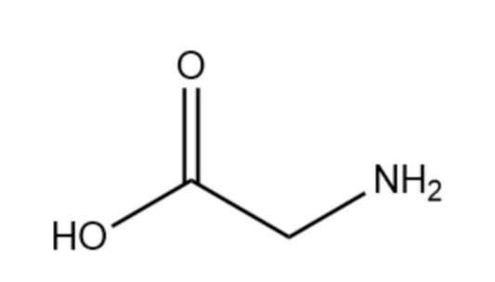
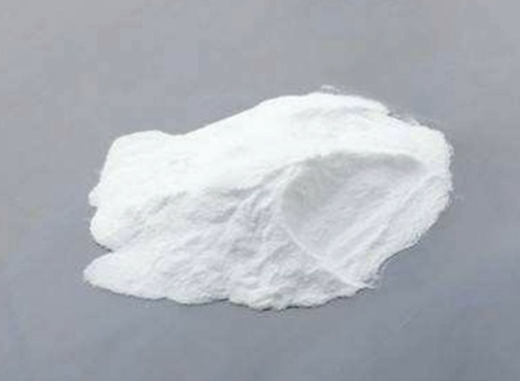
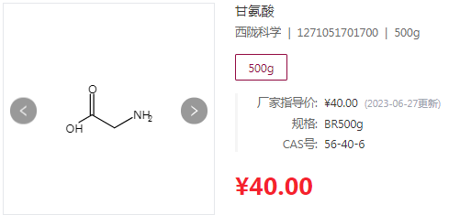
研究思路
1
光电比色法测Cu²⁺的浓度，求出溶度积常数
无味、无毒
氨基乙酸
显色剂
甘氨酸
价廉
延时符

Slide 8
研究思路
2
间接碘量法测IO₃⁻的浓度，求出溶度积常数
a
避免分析仪器带来的系统误差
受
不借助分析仪器，采用化学分析法即碘量滴定法测定IO₃⁻的浓度
b
分别采用仪器和滴定法测量同一饱和溶液，两个结果虽会不完全一致，但结果接近，可以作为学生实验结果的参考标准——比较法
明确结果评判标准
延时符

Slide 9
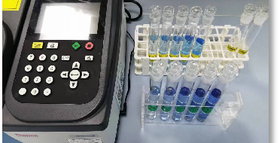
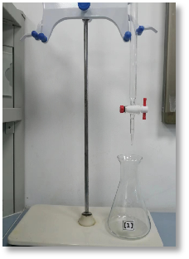
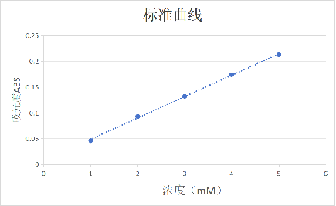

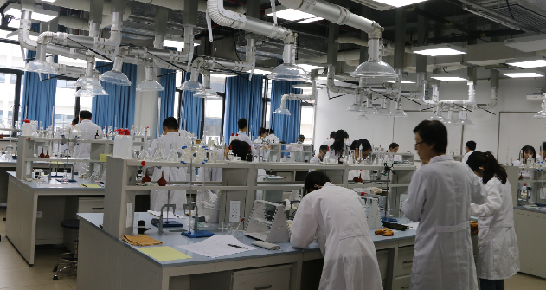
实验意义
1. 比较实验法
丰富测定碘酸铜的溶度积实验方法
明确实验结果的判断标准
提高学生数据分析和解决实际问题的综合能力
强化学生的比较验证思维
培养科研素养
丰富学生的
实验技能训练
2. 在追求科学知识的同时，兼顾安全与环保
3. 更适合在基础实验教学中推广，也为未来的实验教学改革提供了新的范例

Slide 10
计算原理
Part 2
光电比色法测定原理
实验原理
碘量法滴定原理

Slide 11
实验原理1
计算原理
碘酸铜是难溶强电解质，在其饱和水溶液中，存在着下列平衡：
Cu(IO₃)₂ (s) ⇌ Cu²⁺ (aq) + 2IO₃⁻ (aq)
在一定温度下，平衡溶液中Cu²⁺浓度与IO₃⁻浓度平方的乘积是一个常数：
K_{sp} = [Cu²⁺] [IO₃⁻] ²
K_{sp} = [Cu²⁺][IO₃⁻]²=4 [Cu²⁺]³=1/2[ IO₃⁻]³
延时符

Slide 12
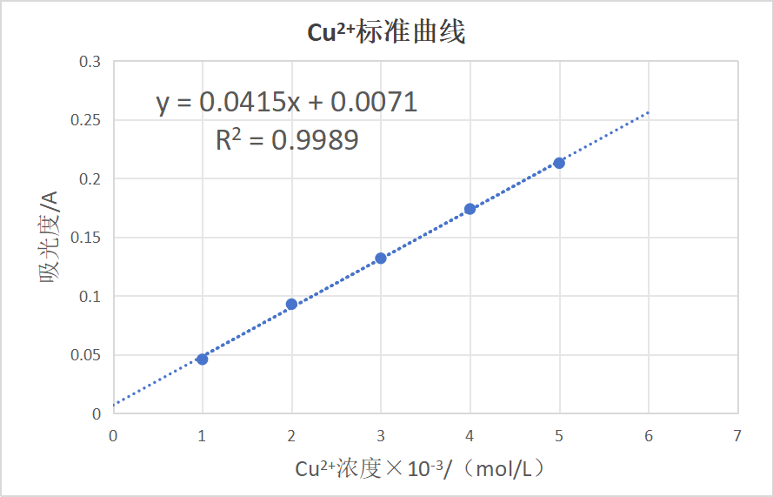
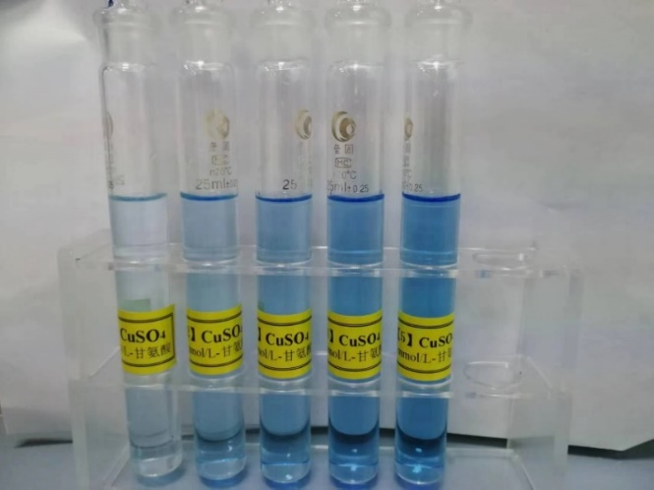
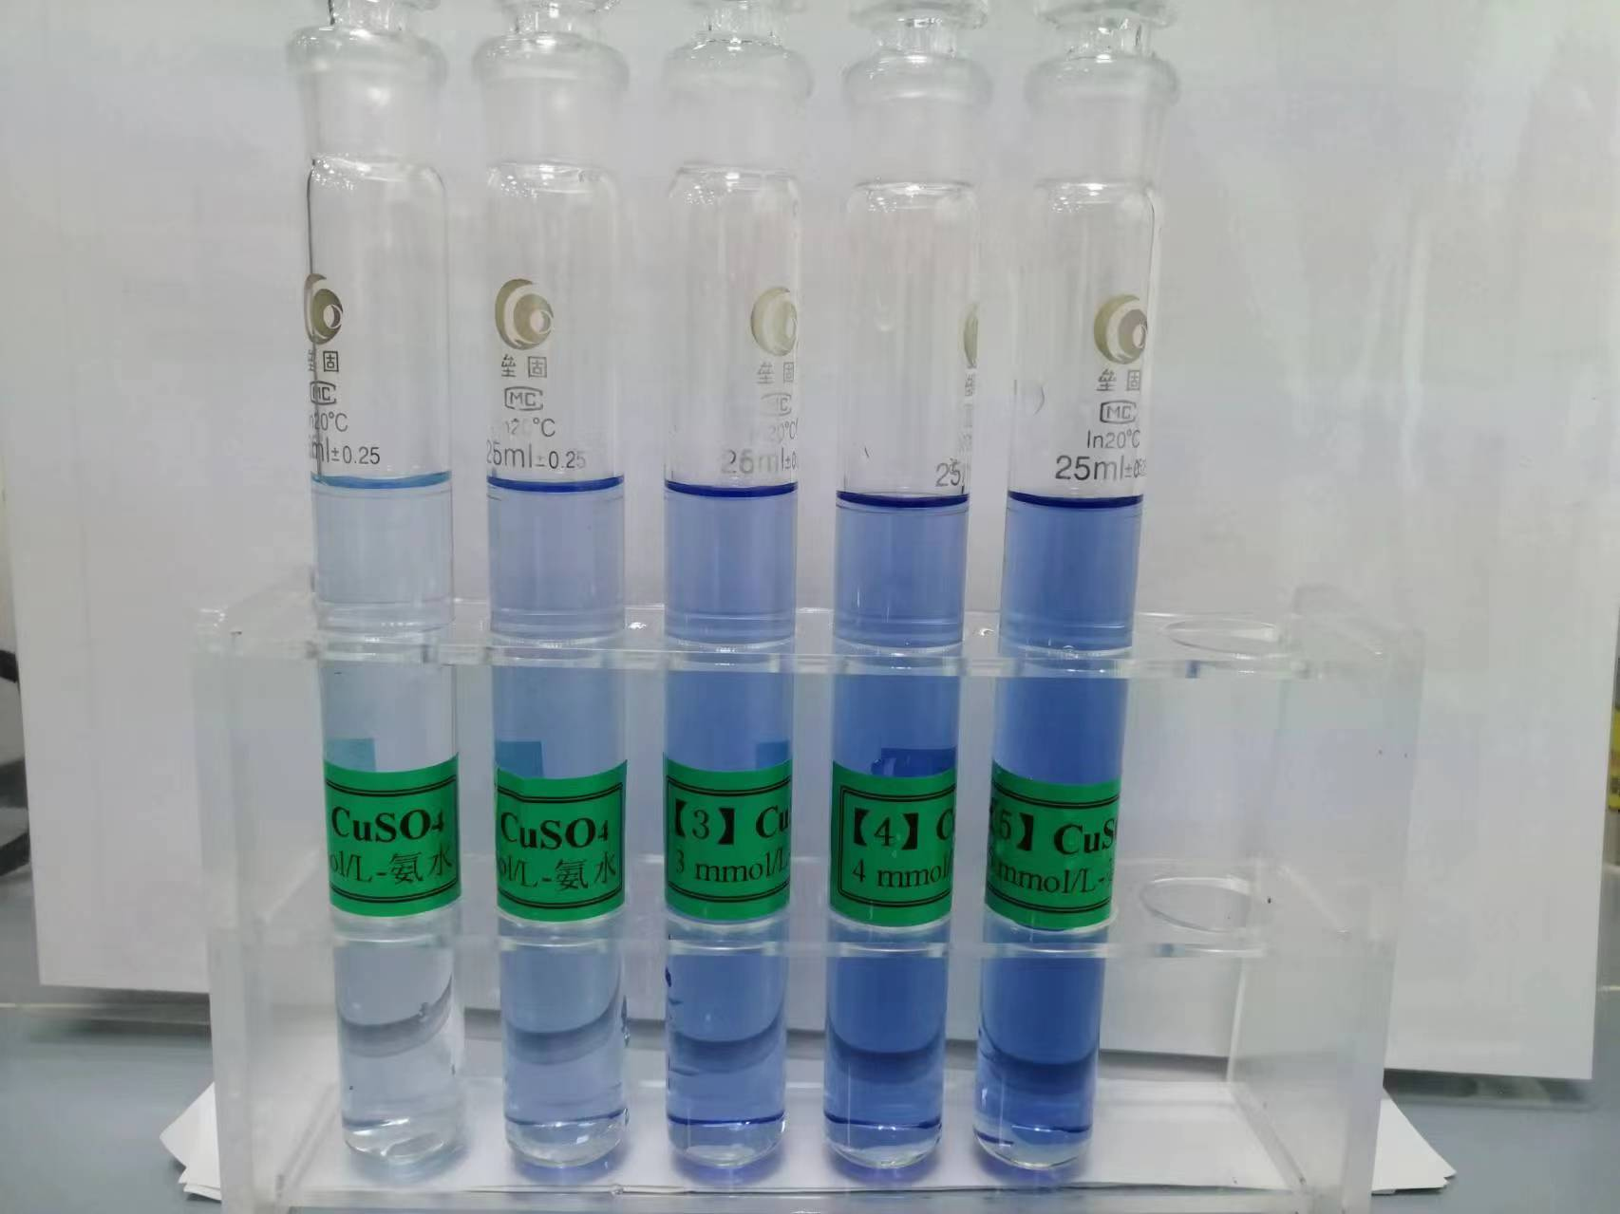
实验原理2
光电比色法测定原理
测定一系列铜配离子标准溶液的吸光度（标准工作曲线），然后测出待测液的铜配离子的吸光度，代入标准工作曲线就能确定饱和溶液中的[Cu²⁺]
饱和溶液中Cu²⁺可与过量络合物作用生成有颜色的铜配离子
600 nm
氨水为显色剂:
Cu²⁺+4NH₃​⋅H₂​O→[Cu(NH₃​)₄​]²⁺+4H₂​O
甘氨酸为显色剂：
Cu²⁺ + 2NH₂CH₂COOH → [Cu(NH₂CH₂COO)₂]²⁺
640 nm
延时符

Slide 13
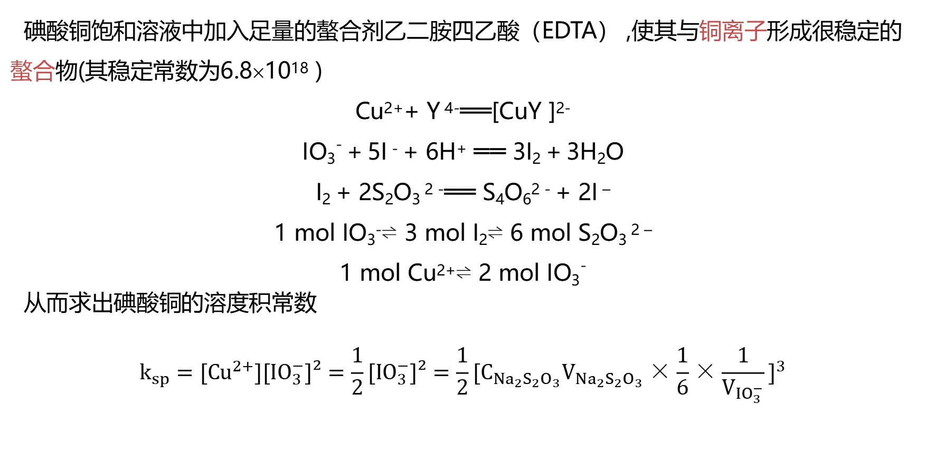
实验原理
碘量法滴定原理
碘酸铜饱和溶液中加入足量的螯合剂乙二胺四乙酸（EDTA） ,使其与铜离子形成很稳定的螯合物(其稳定常数为6.8×10¹⁸ )
Cu²⁺+ Y ⁴⁻══[CuY ]²⁻
IO₃⁻ + 5I ⁻ + 6H⁺ ══ 3I₂ + 3H₂O
I₂ + 2S₂O₃ ² ⁻══ S₄O₆² ⁻ + 2I –
1 mol IO₃⁻⇌3 mol I₂⇌6 mol S₂O₃ ^{2 –}
1 mol Cu²⁺⇌2 mol IO₃⁻
从而求出碘酸铜的溶度积常数
$$k_{sp}=[{Cu}^{2+}]{[IO}_{3}^{−}]²=\frac{1}{2}{[IO}_{3}^{−}]²=\frac{1}{2}{{[C}_{Na_{2}S_{2}O_{3}}V_{Na_{2}S_{2}O_{3}}×\frac{1}{6}×\frac{1}{V_{{IO}_{3}^{−}}}]}^{3}$$
溶液呈棕红色
溶液变为浅蓝色(近于无色)
延时符

Slide 14
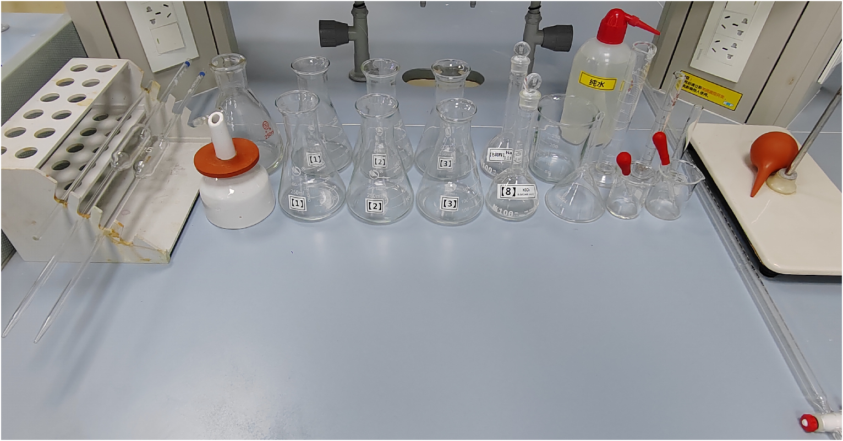
实验仪器
Part 3
GENESYS 30 可见分光光度计、LC-FA2204型电子分析天平、HSW-26电热恒温水浴锅、吸量管（1 mL、2 mL、20 mL各1个）、移液管（25 mL）、锥形瓶（250 mL,6个）、量筒（5 mL、10 mL各1个）、容量瓶（100 mL、250 mL各2个）、烧杯（50 mL、100 mL、250 mL）、温度计（273~373 K）
仪器和试剂

Slide 15
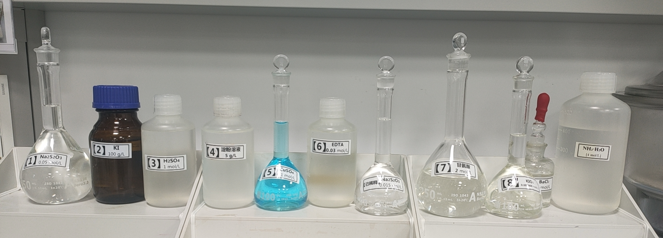
实验试剂
Part 3
CuSO₄·5H₂O | KIO₃(s)
CuSO₄(s,0.100 mol/L) | Na₂CO₃(s)
NH₃·H₂O(4 mol/L) | EDTA溶液（0.03 mol/L）
BaCl₂ (1 mol/L) | KI溶液（100 g/L）
甘氨酸溶液(2 mol/L) | H₂SO₄溶液（1 mol/L）
Na₂S₂O₃标准溶液（0.05 mol/L） | 淀粉溶液（5 g/L）
仪器和试剂

Slide 16
Part 4
制备Cu(IO₃)₂的饱和溶液
光电比色法测定Cu²⁺的浓度
实验步骤
碘量法滴定IO₃⁻浓度

Slide 17
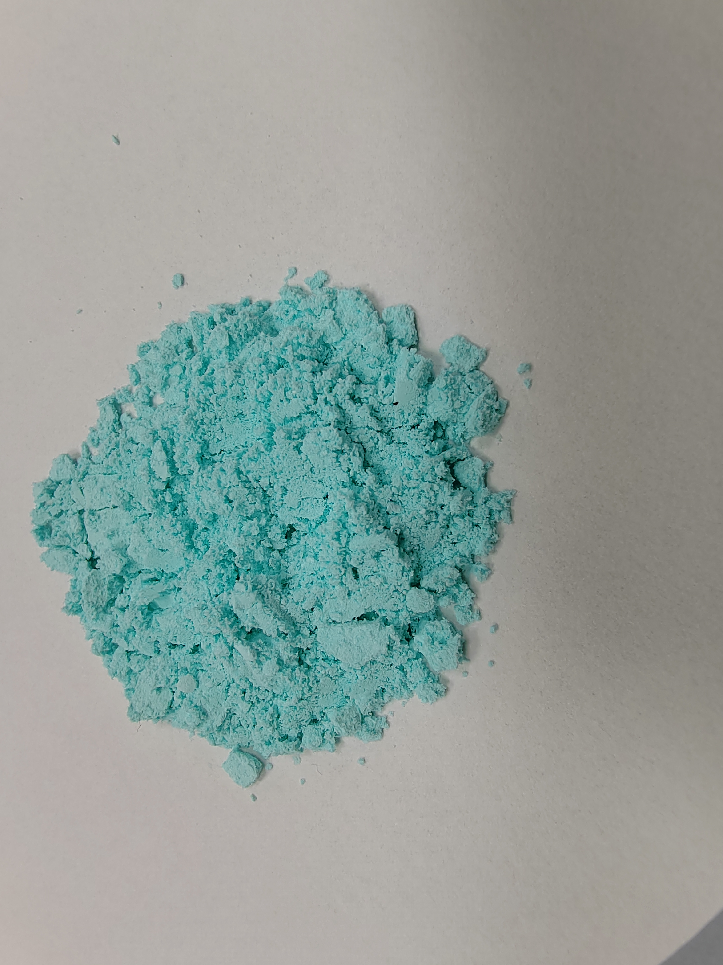
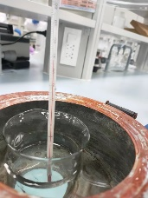
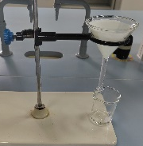
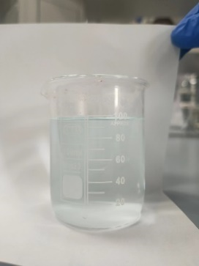
实验步骤1
制备Cu(IO₃)₂饱和溶液
加入150 ml水
80℃ 20 min
2.0 g CuSO₄·5H₂O
20 mL水溶解
混合 搅拌
70℃ 5 min
Cu(IO₃)₂固体
Cu(IO₃)₂饱和溶液
冷却至25℃
常压过滤
抽滤 洗涤
检验SO₄²⁻
3.4 g KIO₃
20 mL 水溶解

Slide 18

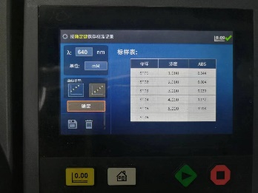
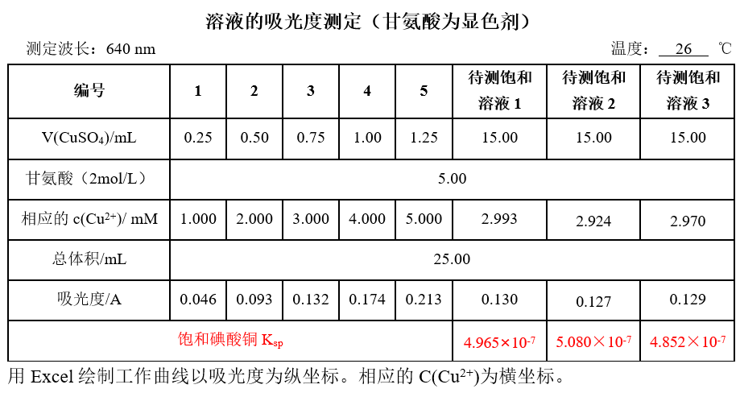
实验步骤2
光电比色法测定Cu²⁺的浓度——以甘氨酸作为显色剂
配置标准溶液
绘制标准曲线
测定饱和溶液Cu²⁺浓度、计算K_{sp}
选用640 nm入射光波

Slide 19
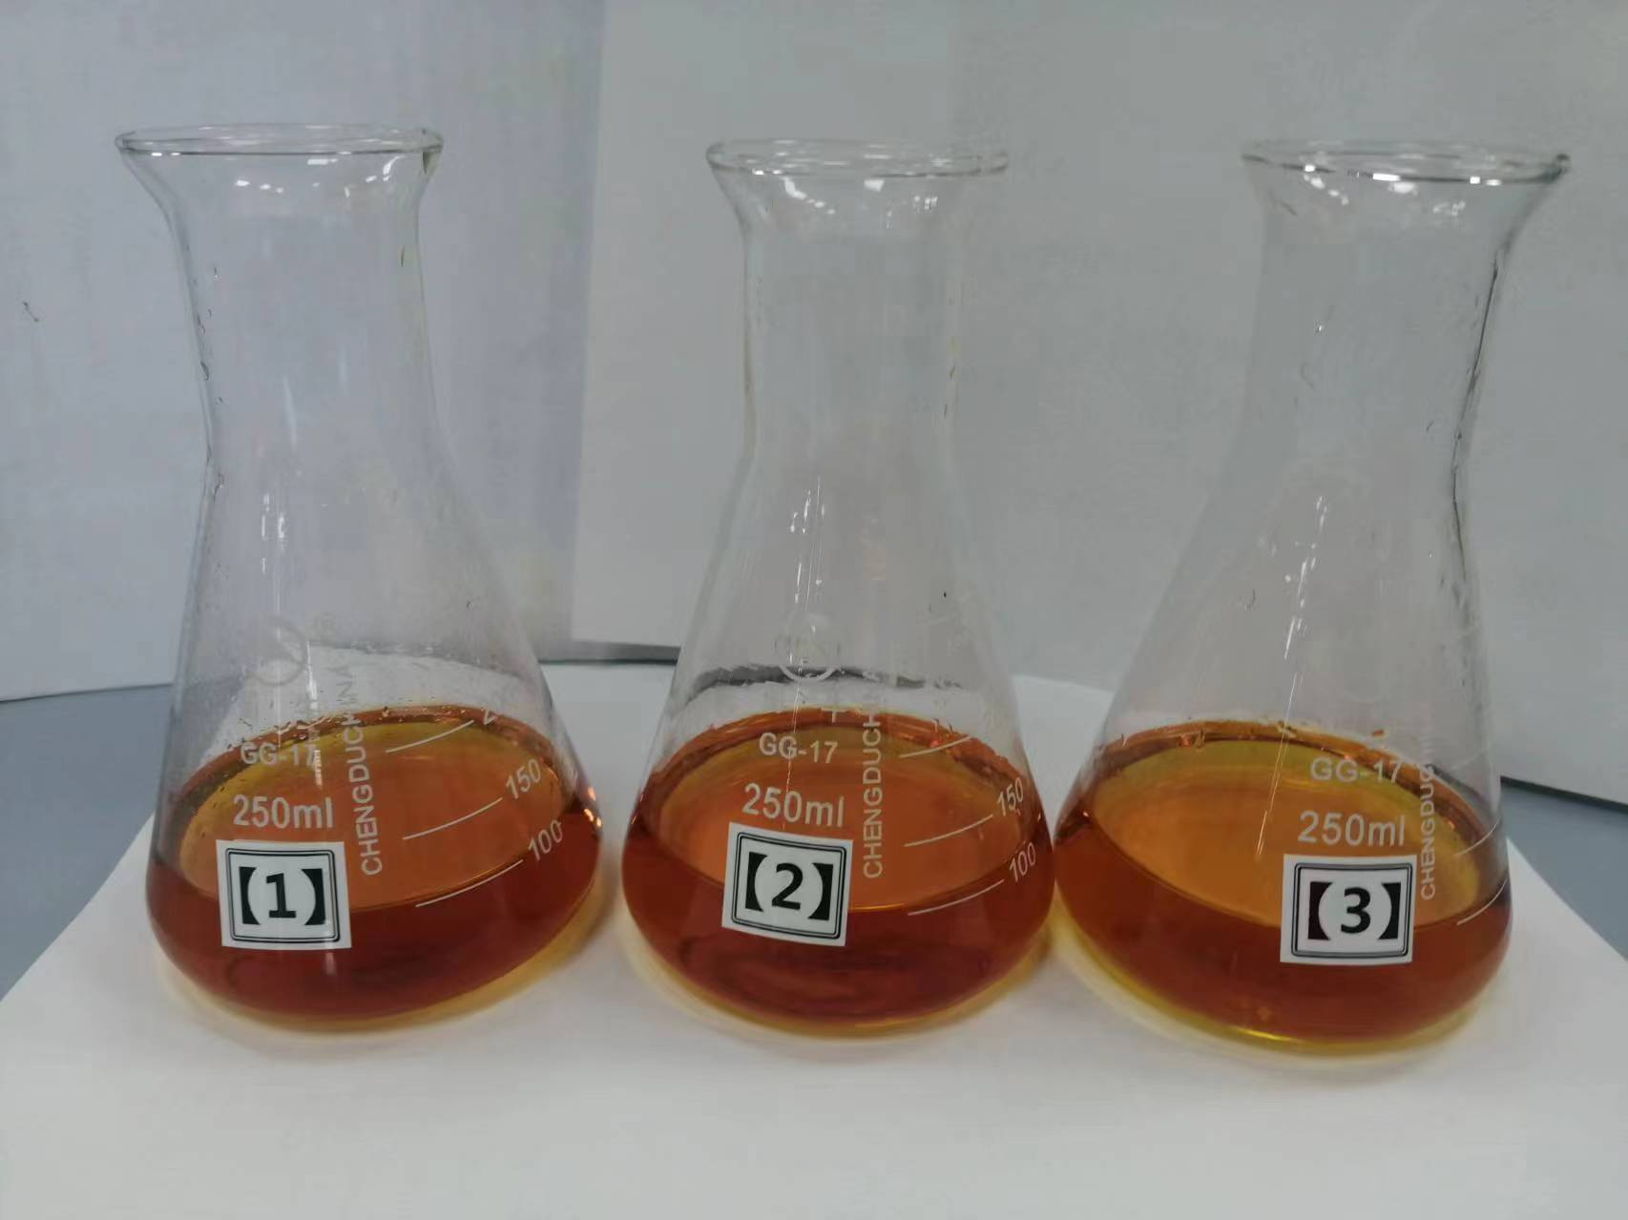
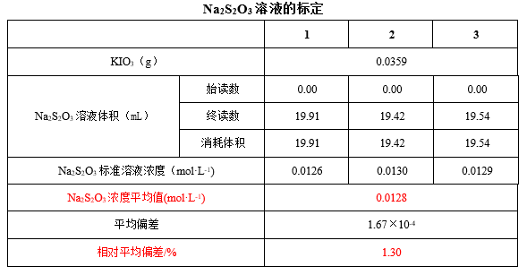
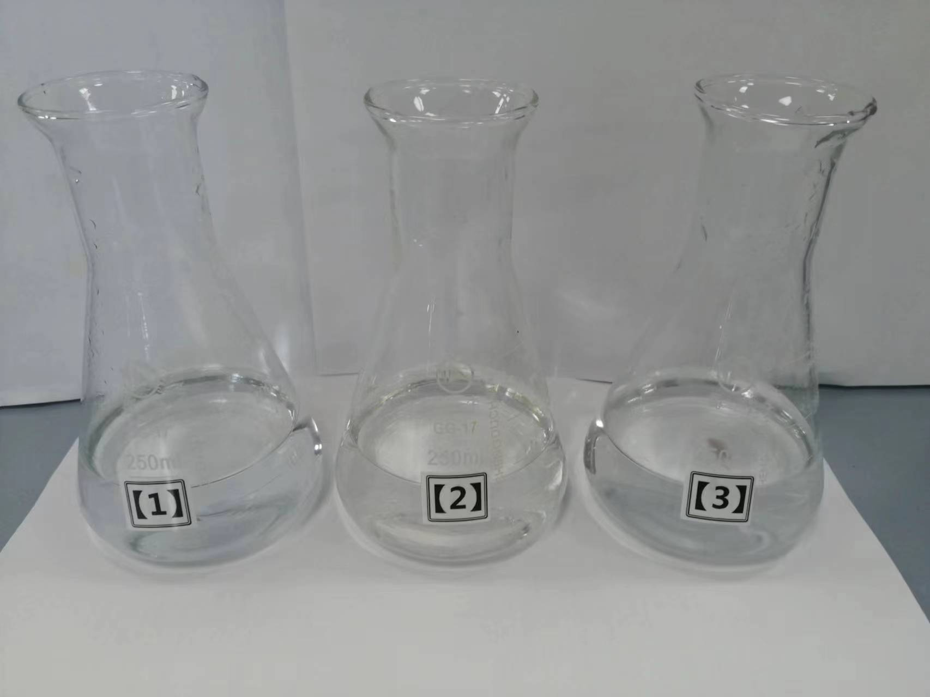
实验步骤3
碘量法滴定IO₃⁻ 浓度
1）标定Na₂S₂O₃溶液
开始滴定
用KIO₃作为基准物质，标定稀释的Na₂S₂O₃溶液
最终现象

Slide 20
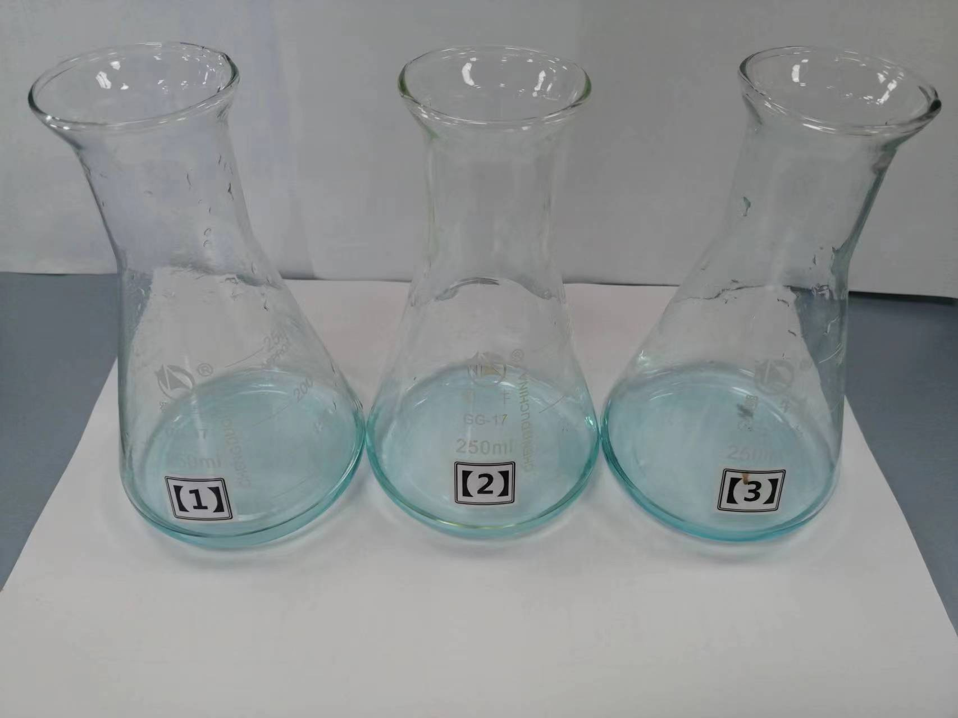
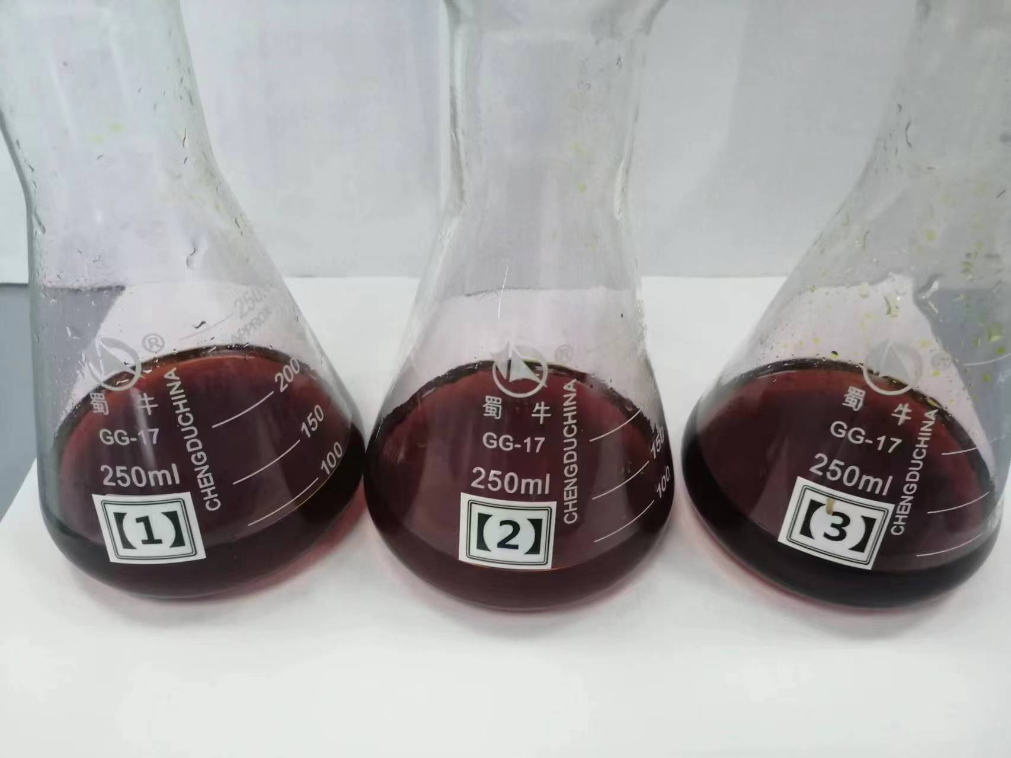
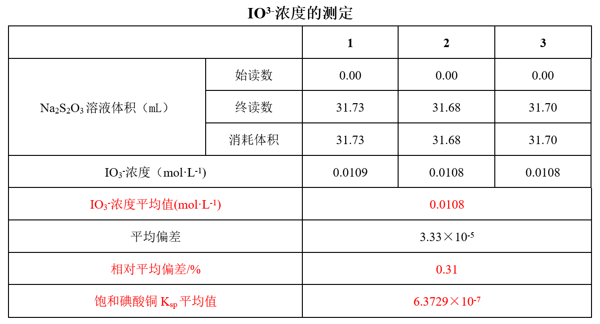
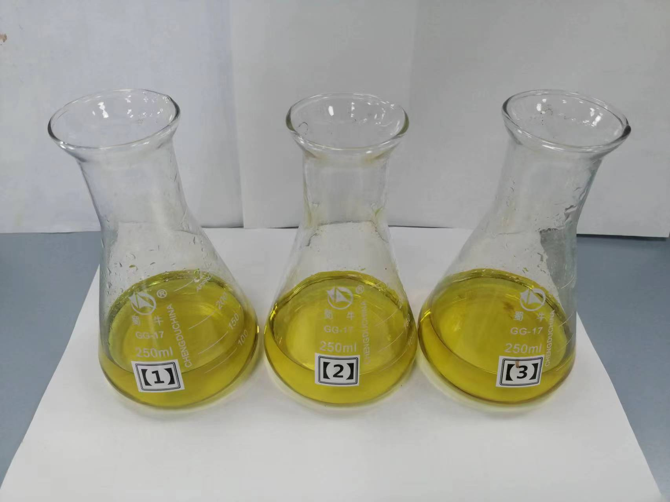
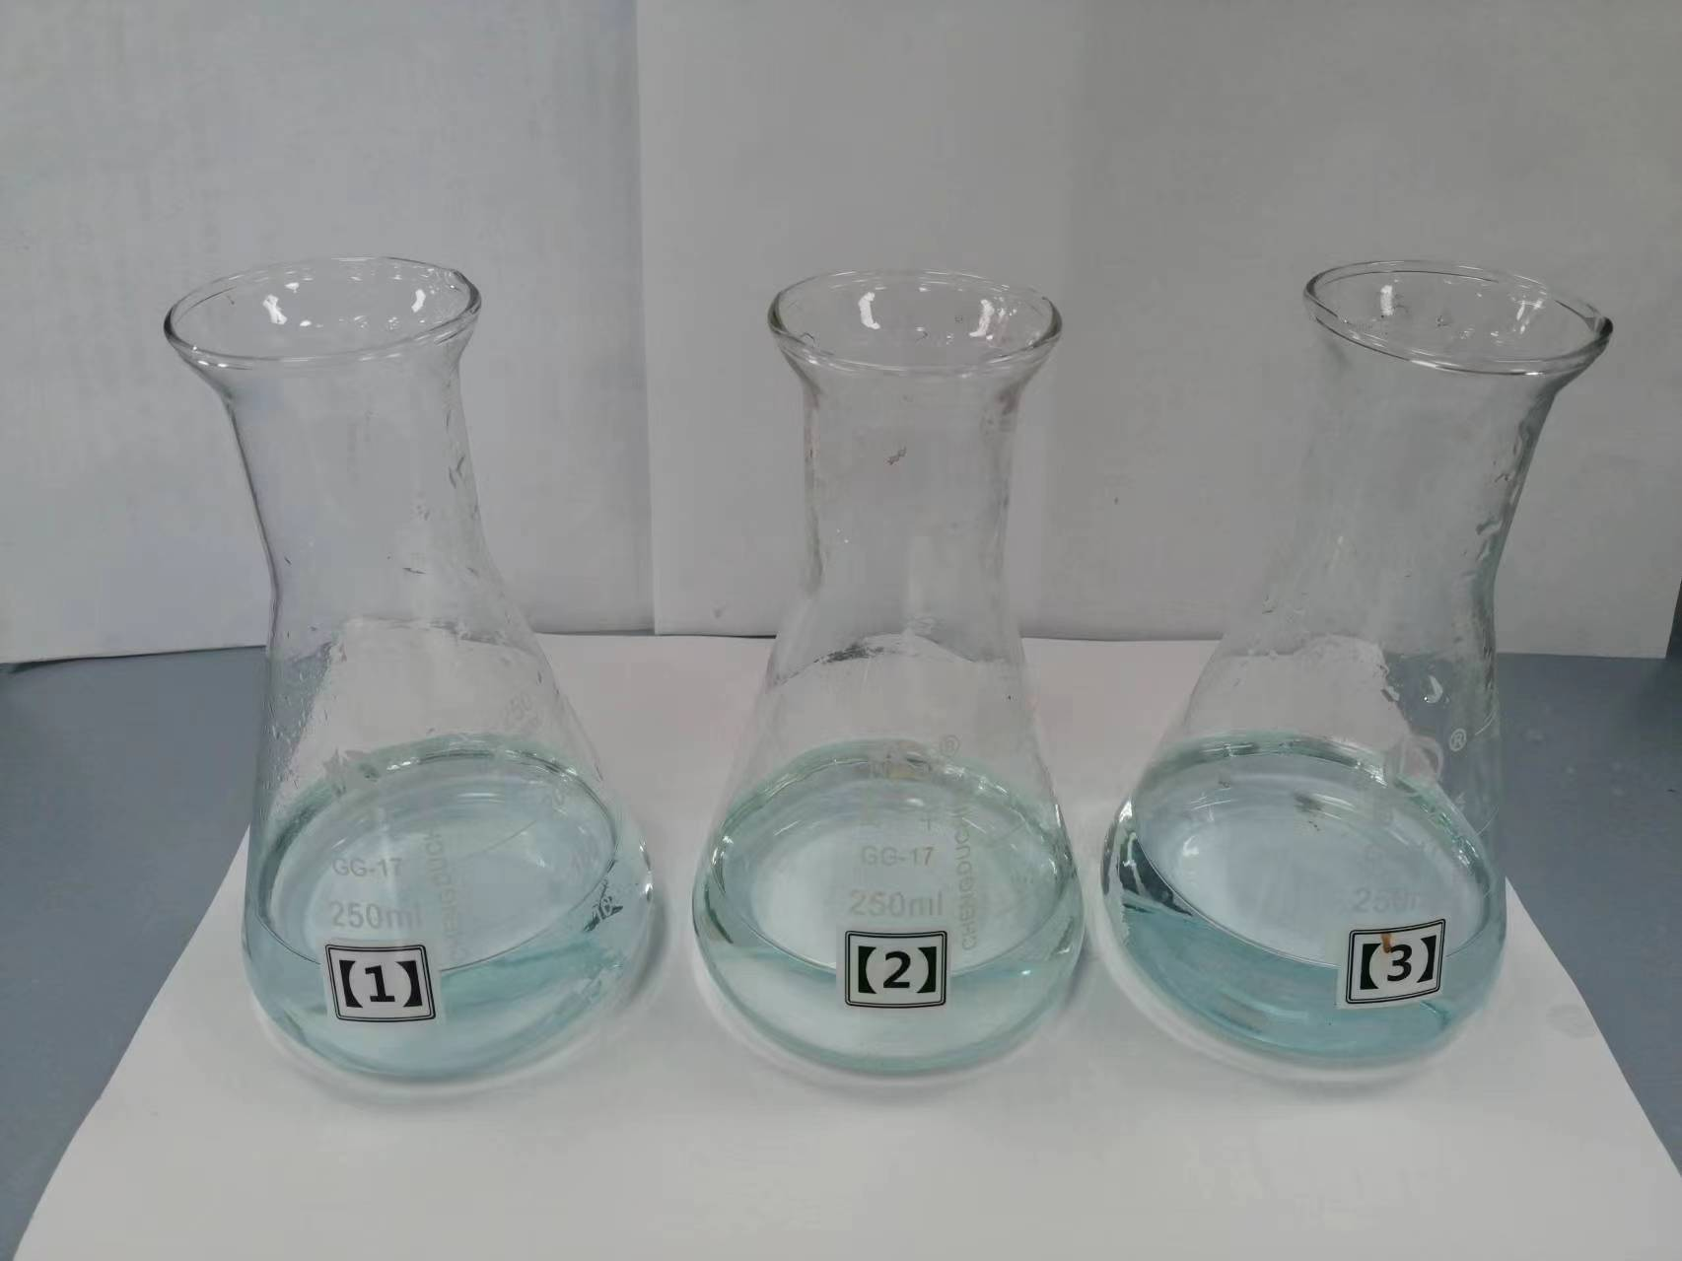
实验步骤3
碘量法滴定IO₃⁻ 浓度
2）Na₂S₂O₃溶液滴定饱和溶液
Ⅰ、络合Cu²⁺
Ⅱ、生成I₂
Cu²⁺+ Y ⁴⁻══[CuY ]²⁻
Ⅲ、加入淀粉前
Ⅳ、 滴定完成
I₂ + 2S₂O₃ ² ⁻══ S₄O₆² ⁻ + 2I –

Slide 21
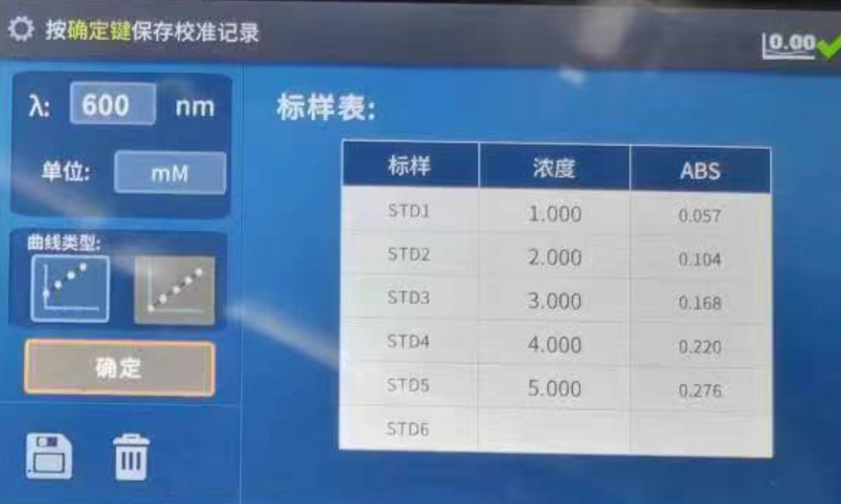
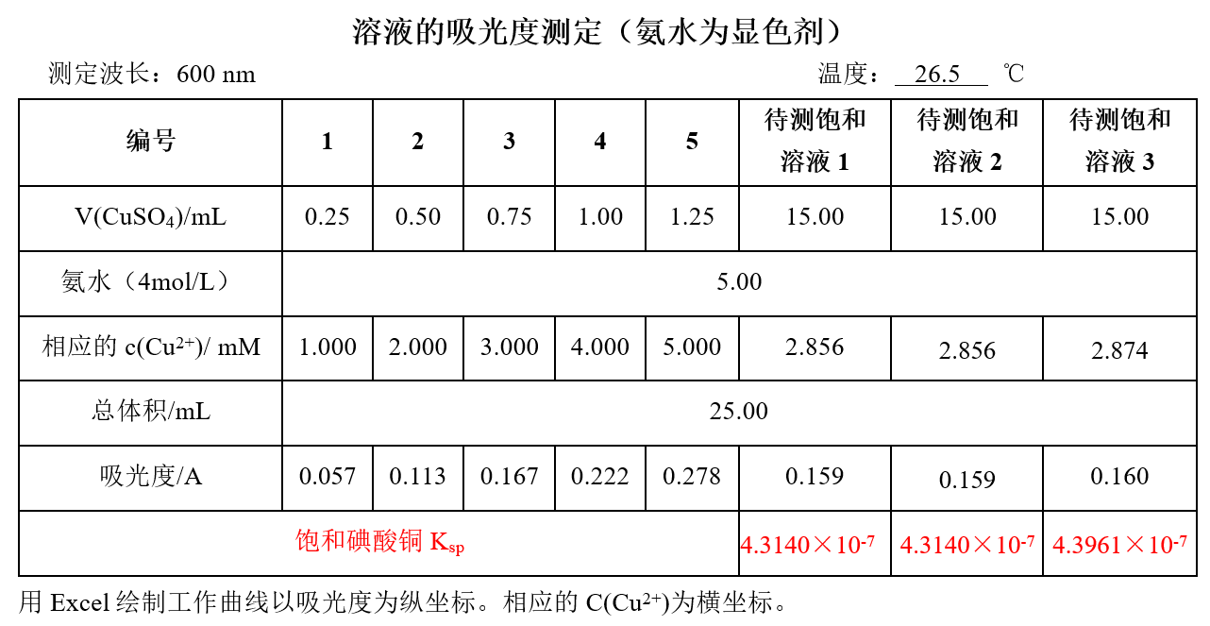
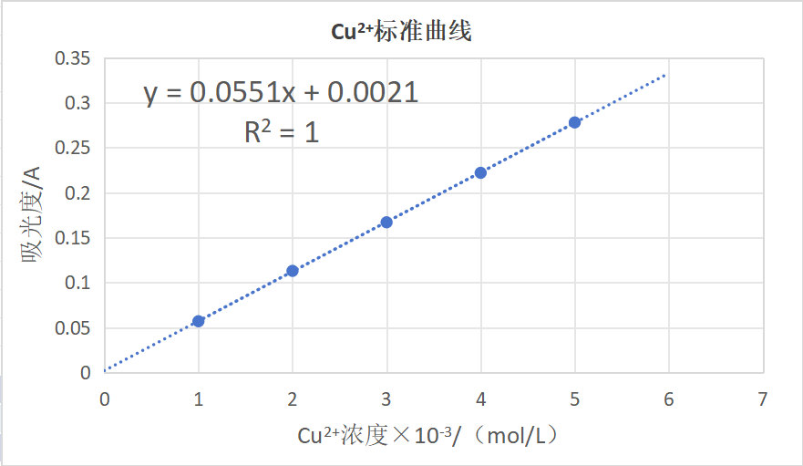
实验步骤4
光电比色法测定Cu²⁺的浓度——以氨水作为显色剂
配置标准溶液
绘制标准曲线
测定饱和溶液Cu²⁺浓度、计算K_{sp}
选用600 nm入射光波

Slide 22
实验结果与讨论/亮点
Part 5

Slide 23
实验结果
不同方法测定的碘酸铜溶度积
组别 | 甘氨酸为显色剂 | 碘量法 | 氨水为显色剂
1 | 4.965×10⁻⁷ | 6.373×10⁻⁷ | 4.314×10⁻⁷
2 | 5.080×10⁻⁷ | 6.343×10⁻⁷ | 4.314×10⁻⁷
3 | 4.852×10⁻⁷ | 6.466×10⁻⁷ | 4.396×10⁻⁷
4 | 4.965×10⁻⁷ | 6.448×10⁻⁷ | 4.074×10⁻⁷
5 | 4.852×10⁻⁷ | 6.319×10⁻⁷ | 4.314×10⁻⁷
6 | 4.871×10⁻⁷ | 6.015×10⁻⁷ | 4.131×10⁻⁷
7 | 4.521×10⁻⁷ | 5.920×10⁻⁷ | 4.074×10⁻⁷
8 | 4.521×10⁻⁷ | 5.683×10⁻⁷ | 3.919×10⁻⁷
9 | 4.630×10⁻⁷ | 5.929×10⁻⁷ | 4.396×10⁻⁷
10 | 4.630×10⁻⁷ | 5.941×10⁻⁷ | 4.396×10⁻⁷
11 | 4.965×10⁻⁷ | 5.429×10⁻⁷ | 4.211×10⁻⁷
12 | 4.871×10⁻⁷ | 5.406×10⁻⁷ | 4.563×10⁻⁷
平均值 | 4.810×10⁻⁷ | 6.023×10⁻⁷ | 4.231×10⁻⁷
平均偏差 | 1.566×10⁻⁸ | 3.060×10⁻⁸ | 1.474×10⁻⁸
相对平均偏差/% | 3.25 | 5.08 | 3.48

Slide 24
实验结果
组别 | 甘氨酸为显色剂 | 碘量法 | 氨水为显色剂
碘酸铜K_{sp}数据范围 | 4.521×10⁻⁷ 到 5.080×10⁻⁷ | 5.406×10⁻⁷ 到 6.466×10⁻⁷ | 3.919×10⁻⁷ 到 4.563×10⁻⁷
平均值 | 4.810×10⁻⁷ | 6.023×10⁻⁷ | 4.231×10⁻⁷
平均偏差 | 1.566×10⁻⁸ | 3.060×10⁻⁸ | 1.474×10⁻⁸
相对平均偏差/% | 3.25 | 5.08 | 3.48
可重复性强 数据稳定
纯度差异化 仪器误差

Slide 25
实验结论
1. 采用比较法进行了饱和碘酸铜溶液的溶度积的测定实验：仪器分析法和化学分析法
采用无味、无毒、价廉的甘氨酸作为显色剂，使用分光光度计测定 Cu²⁺ 浓度，同时采用碘量法滴定 IO₃⁻ 浓度，总结得到：
（1）两种方法所得结果（甘氨酸显色剂法K_{sp}范围：4.521×10⁻⁷ 到 5.080×10⁻⁷；碘量法K_{sp}范围：5.406×10⁻⁷ 到 6.466×10⁻⁷）接近，重复性好，说明方法具有可行性。
（2）明确评判标准，采用不同的方法测定，结果进行对比验证，进一步完善该溶液溶度积测定，结果更可靠。
（3）碘量法测得的K_{sp}较高其原因可能是没有仪器带来的系统误差，其误差相对略大，是由于不同学生操作的误差而采用同一分析仪器测量会比较平稳。

Slide 26
实验结论
2. 补充对比实验（传统教材方法）：
采用氨水作为显色剂，使用分光光度计测得的饱和碘酸铜溶液K_{sp}范围：3.919×10⁻⁷ 到 4.563×10⁻⁷；
采用甘氨酸作显色剂测得饱和碘酸铜溶液K_{sp}范围：4.521×10⁻⁷ 到 5.080×10⁻⁷，且具有稳定性。则可用无味、无毒、价廉的甘氨酸代替氨水作为显色剂，使用分光光度计测定铜离子浓度，安全环保，弥补传统实验的诸多不足，取得更好的教学效果。

Slide 27
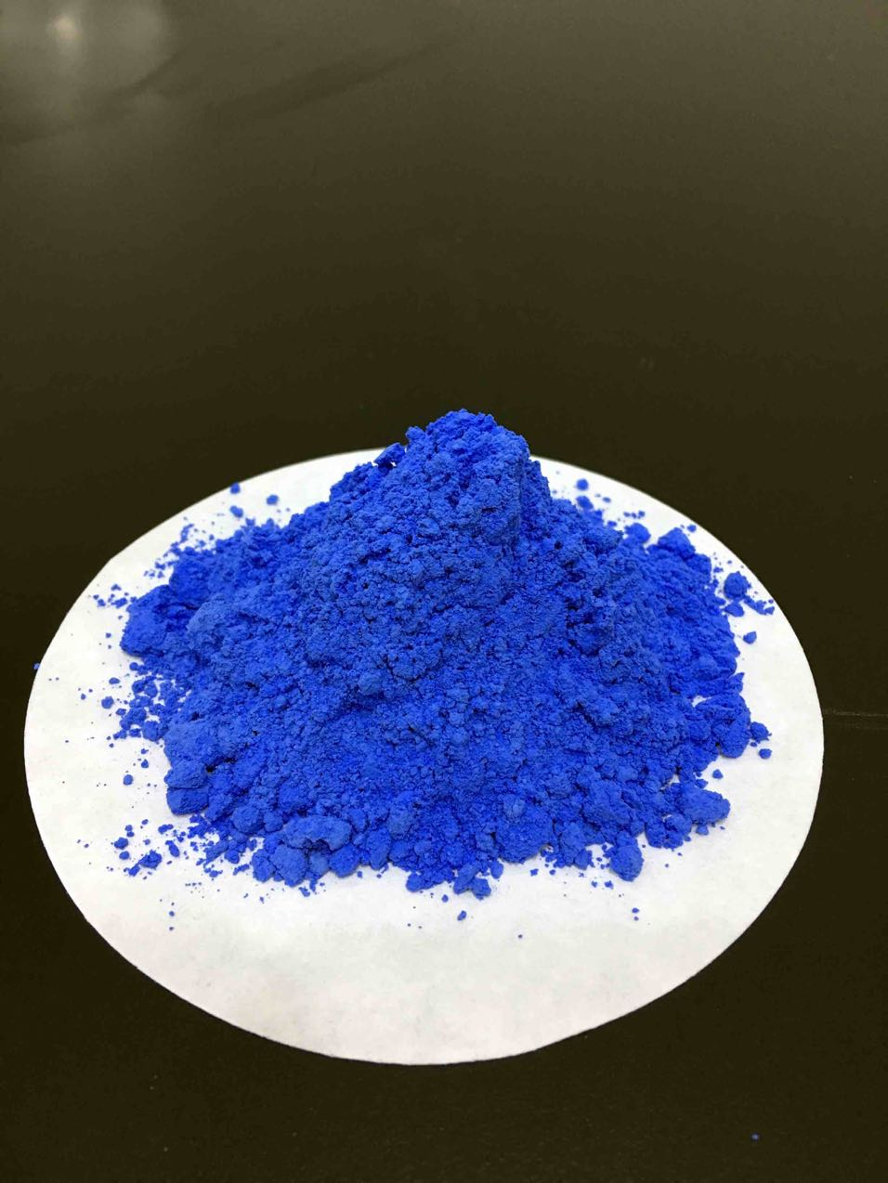
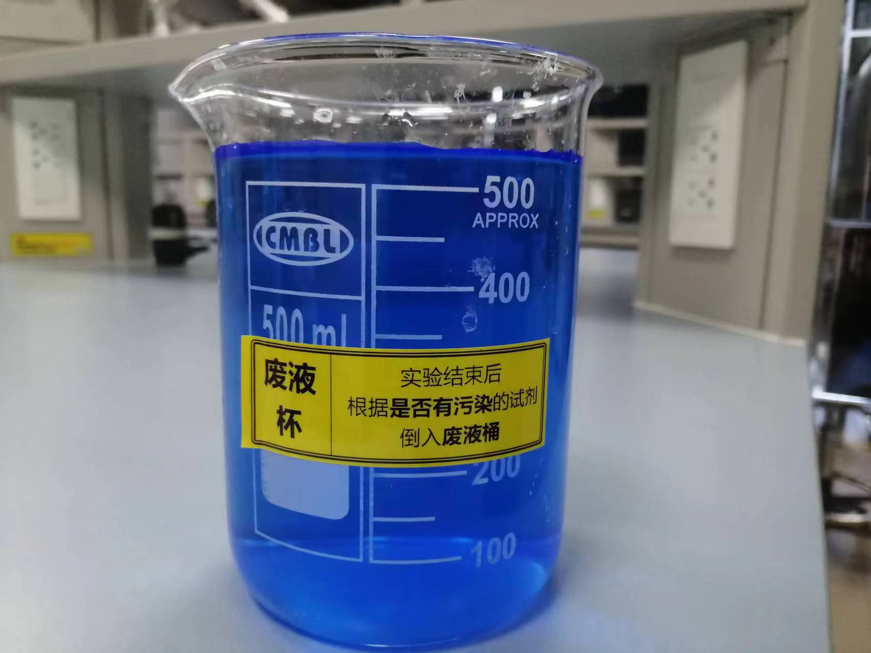
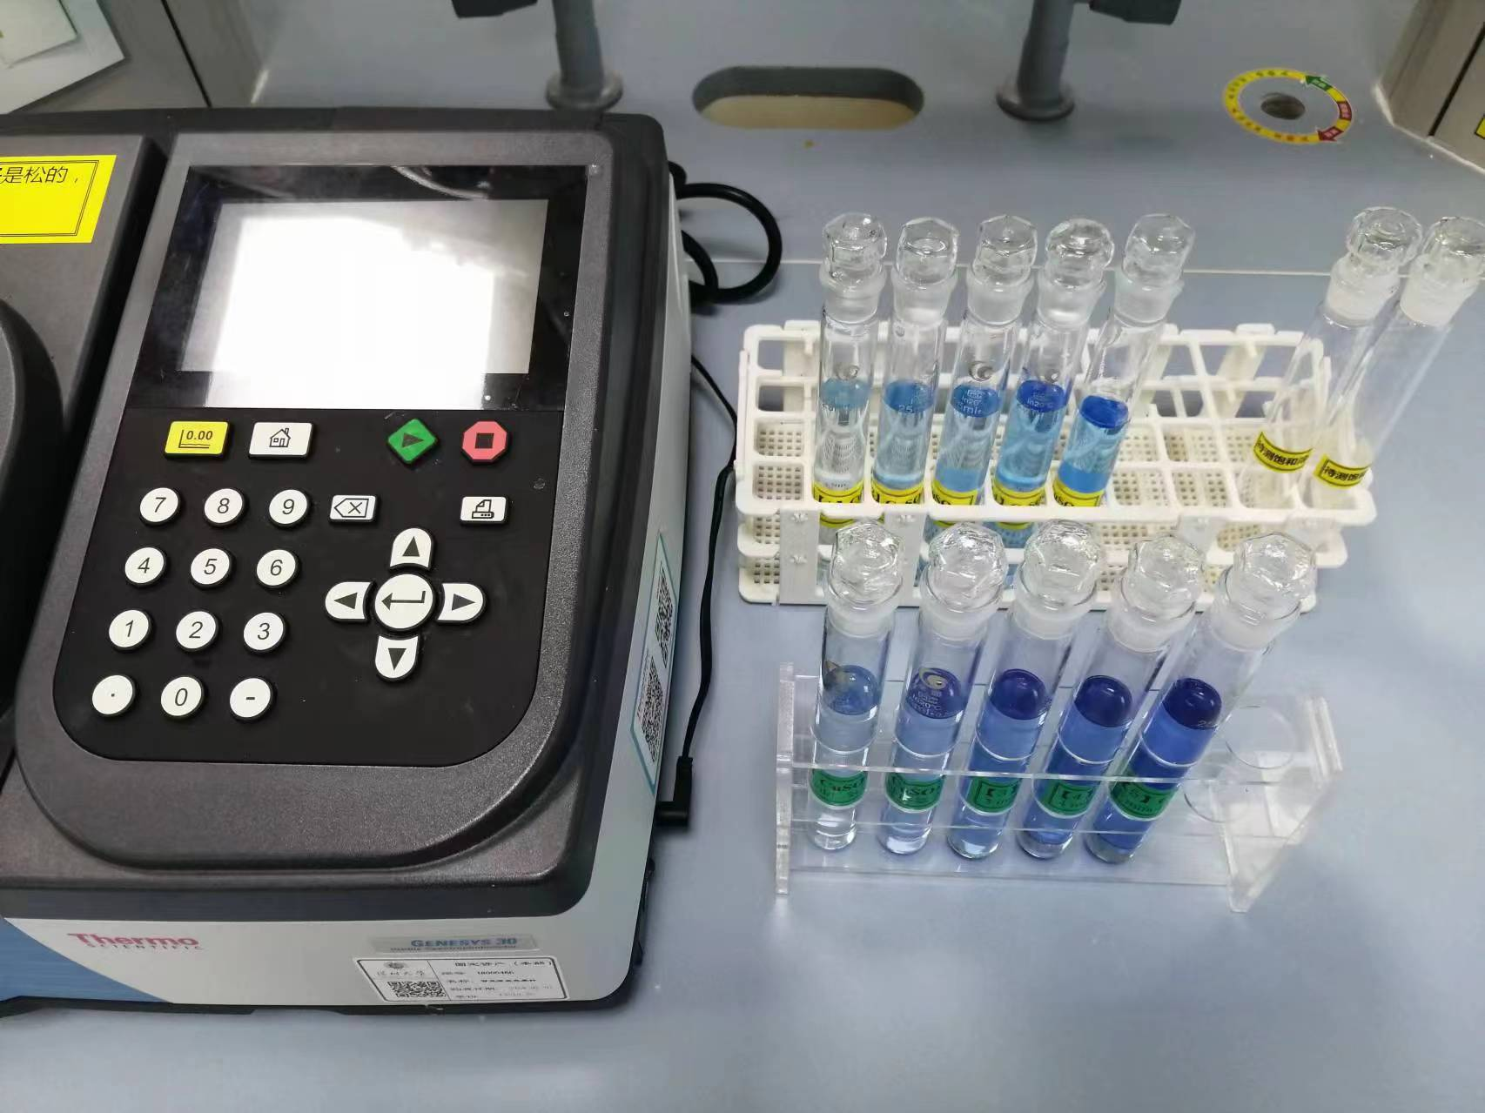
实验亮点
绿色环保，切合国家环境安全政策
对比实验，相互印证，结果更可靠
用基础实验方法测定溶度积常数,
更适合在基础实验教学中推广

Slide 28
感谢各位评委老师的聆听！
延时符

